Slide 1
ŚWIĘTA LIPKA

Slide 2
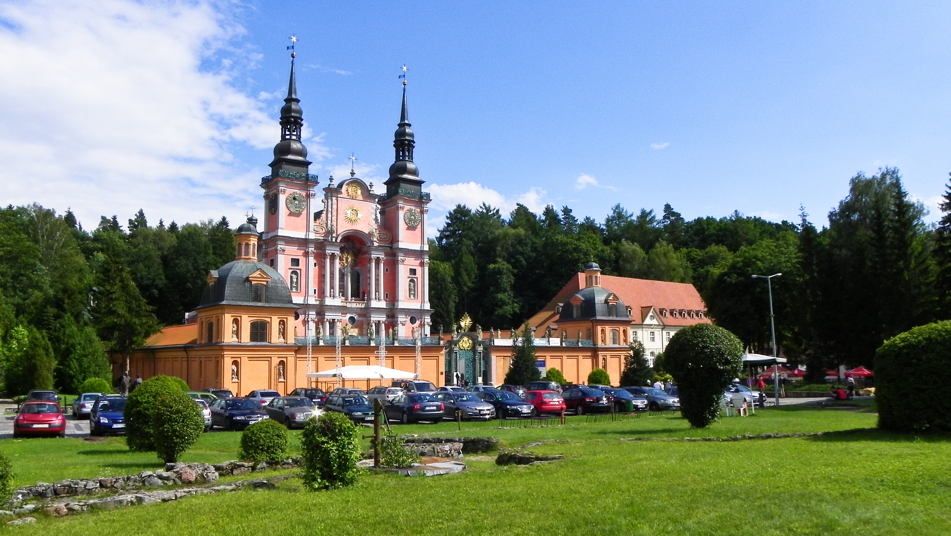
Święta Lipka - ta niewielka miejscowość znana już od XV wieku jako miejsce licznych pielgrzymek, położona jest w pobliżu Kętrzyna nad jeziorem Dejnowa. Co roku, ponad 100tys. turystów przyjeżdżających na Mazury, odwiedza znajdujące się tu Sanktuarium Maryjne. Z powodu licznych grup pielgrzymów, Święta Lipka często nazywana jest "Częstochową Północy".

Slide 3
LEGENDA ŚWIĘTEJ LIPKI
W średniowieczu, jeszcze za czasów Krzyżaków w kętrzyńskich lochach na wykonanie wyroku śmierci, oczekiwał skazaniec. W ostatnią noc przed egzekucją mężczyźnie modlącemu się o cudowne uratowanie życia, objawiła się Maryja. Dała mu do ręki dłuto i kawałek drewna. Poleciła, by w drewnie wyrzeźbił jej figurkę, a następnie o poranku pokazał ją strażnikom. Tak też się stało. Skazaniec pomimo tego, że nie umiał rzeźbić, wykonał nakazaną mu pracę. Kiedy o poranku strażnicy otworzyli drzwi, by wyprowadzić go na egzekucję, mężczyzna pokazał im nocne dzieło. Strażnicy zdębieli, bo kiedy zamykali celę, na pewno nie było tam drewna a już tym bardziej dłuta. Zatem także sędziowie, którzy ponownie zajęli się sprawą skazańca, stwierdzili, że to co widzą to cud. Znak od samej Maryi (a przecież Krzyżacy są zakonem Maryi Panny) i należy chłopa ułaskawić. Tak też się stało, ale puszczona wolna niedoszła ofiara kata, figurkę Maryi z Dzieciątkiem powiesiła na gałęzi rozłożystej lipy, na rozstaju dróg wiodących z Kętrzyna do Reszla. I miejsce to wkrótce zaczęło słynąć cudami…

Slide 4
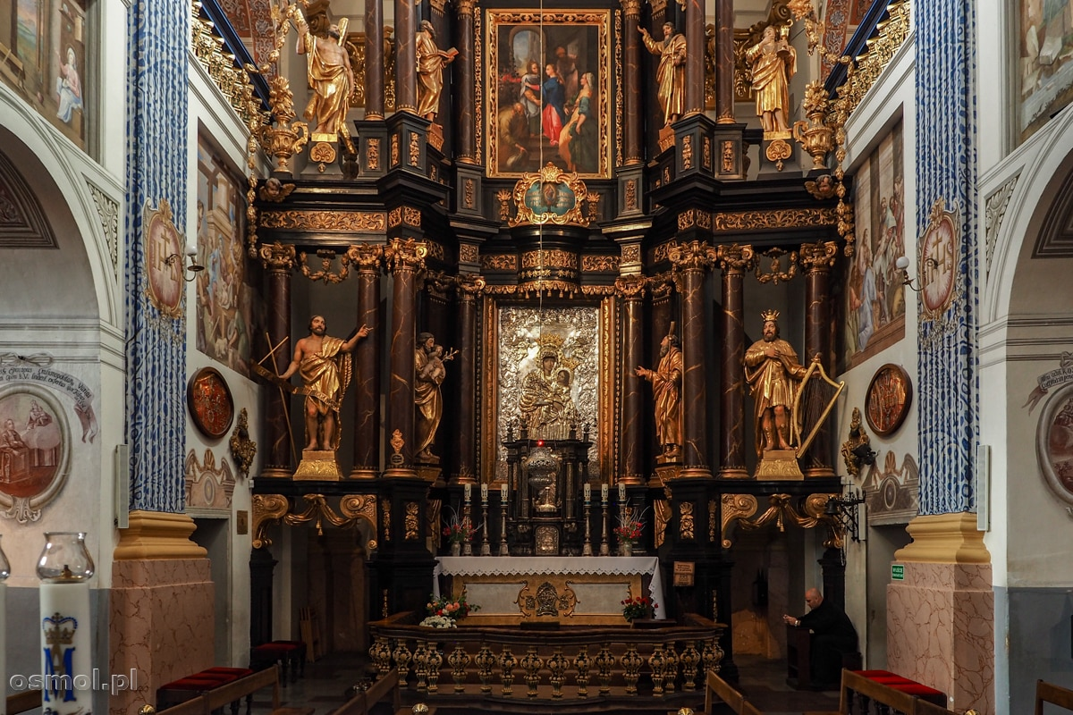
Bazylika w Świętej Lipce
Katolicy zadomawiają się na tych terenach, kult się odradza i pielgrzymki zaczynają ponownie zjeżdżać z bliskich i dalszych okolic. Następuje potrzeba zbudowania czegoś trwalszego i większego, by obsłużyć ściągających pielgrzymów. Zapada decyzja o budowie kościoła. Bagnisty grunt blisko jeziora utwardzono wbijanymi w ziemię palami drzew, a pod koniec 1687 roku poświęcono kamień węgielny.
15 sierpnia 1693 roku czyli w święto maryjne następuje uroczysta konsekracja nowego kościoła w św. Lipce. Trzeba zaznaczyć, że teren to nie tylko budynek kościoła, ale też krużganki i kaplice boczne – zaplecze dla pielgrzymek. W kolejnych latach ustawicznie fundowano kolejne elementy wyposażenia świątyni. Świątyni, która zaczęła słynąć z barokowego przepychu. Powstaje ołtarz główny i ołtarze boczne. Wydano także zlecenie na budowę organów, które do dziś są chlubą Świętej Lipki.

Slide 5
ORGANY
https://youtu.be/3GhvBz-uuRM
Link do fragmentu koncertu ,, Polonez”

Slide 6
Bazylika w Świętej Lipce Informacje praktyczne
Wejście do kościoła jest bezpłatne, ale rzecz jasna mile widziane są ofiary na utrzymanie świątyni. Można też udzielić wsparcia, dokonując zakupów w sklepie pielgrzyma tuż obok bramy wejściowej.
Jeśli interesują Was koncerty w Świętej Lipce, to pokazy organów można usłyszeć kilka razy dziennie. Niedziele i święta: 10.00, 12.30, 13.30, 15.00, 16.00 Soboty oraz dni powszednie: 9.30, 10.30, 11.30, 14.00, 15.00, 16.00, 17.00

Slide 7
KONIEC
DZIĘKUJE ZA UWAGĘ ;)

